Slide 1


Desenvolvimento de protótipo de uma aplicação baseada em Java Application Server
Myclinic – Cuidados médicos
Módulo Programação em Java Curso Aprender Java.net
Alberto Mões
2019-11-19

Slide 2
Problema Desenvolvimento de uma aplicação em três camadas para gestão de uma clínica de cuidados médicos.
Modelo em três camadas
Camada de apresentação
É a chamada GUI (Graphical User Interface), ou simplesmente interface. Esta camada interage diretamente com o usuário, é através dela que são feitas as requisições como consultas, registos, entre outros.
Camada de negócio
Também chamada de lógica empresarial, regras de negócio ou funcionalidade. É nela que ficam as funções e regras de todo o negócio. Não existe uma interface para o usuário e seus dados são voláteis, ou seja, para que algum dado seja mantido deve ser utilizada a camada de dados.
Camada de Dados
É composta pelo repositório das informações e as classes que as manipulam. Esta camada recebe as requisições da camada de negócios e seus métodos executam essas requisições em um banco de dados. Uma alteração no banco de dados alteraria apenas as classes da camada de dados, mas o restante da arquitetura não seria afetado por essa alteração.

Slide 3
Fases de desenvolvimento
Engenharia de requisitos O sistema tem de contemplar o registo das consultas, deve constar a data e hora da consulta, o paciente e o médico. Implementar a possibilidade de cancelamento (sobe pedido à secretária). E registo da prescrição pelo médico. A marcação e alterações das consultas podem ser feitas pela(s) secretária(s) e médico. Nos registos dos pacientes e médicos deve constar o nome, morada, NIF, e-mail, contacto (facultativo). No registo do médico deve constar uma especialidade clinica. A área do paciente consta a lista das suas consultas e respetiva prescrição. A Área do médico consta a lista dos pacientes, as suas consultas, e marcar novas consultas para si. O administrador do sistema deve criar acessos aos atores do sistema (Pacientes, Médicos, Secretárias e outros Administradores).

Slide 4
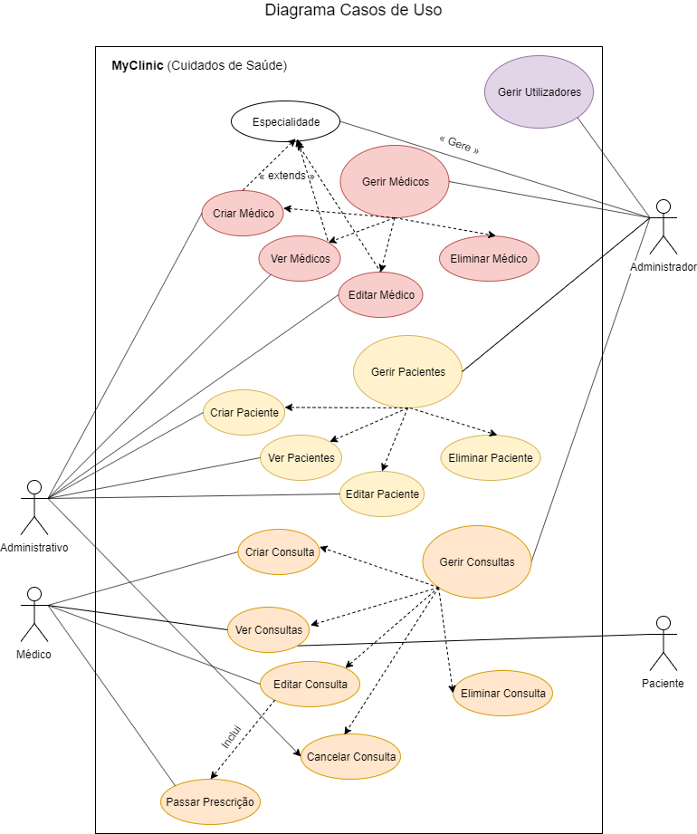
Fases de desenvolvimento
Conceção (design) Atores

Slide 5
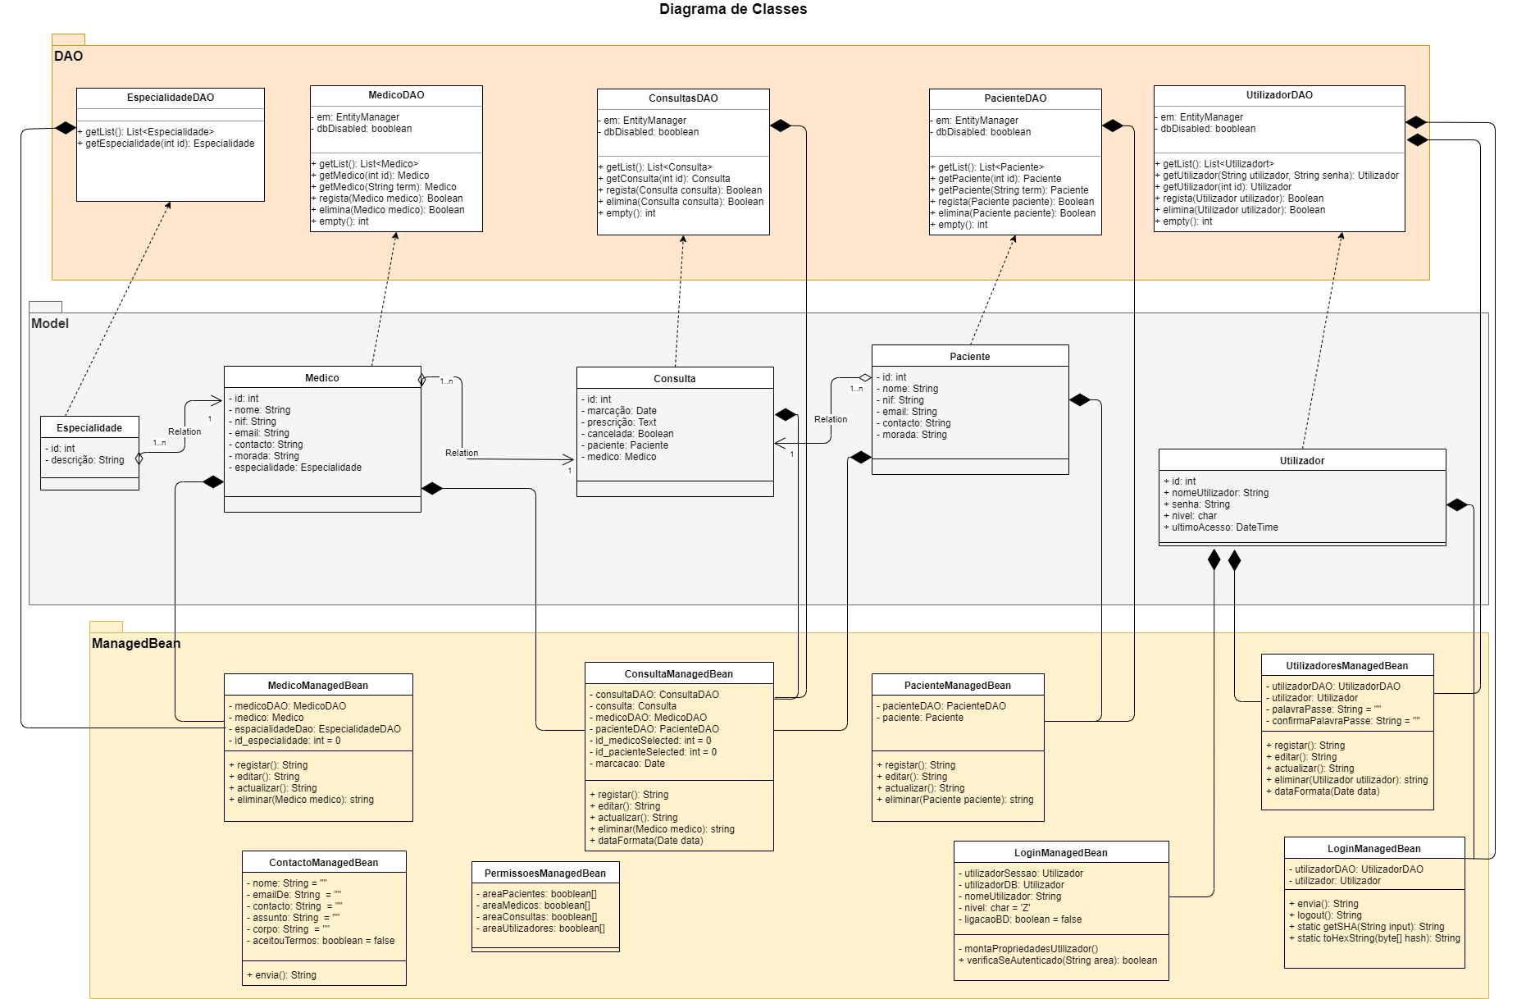
Fases de desenvolvimento
Conceção (design) Class & Package

Slide 6
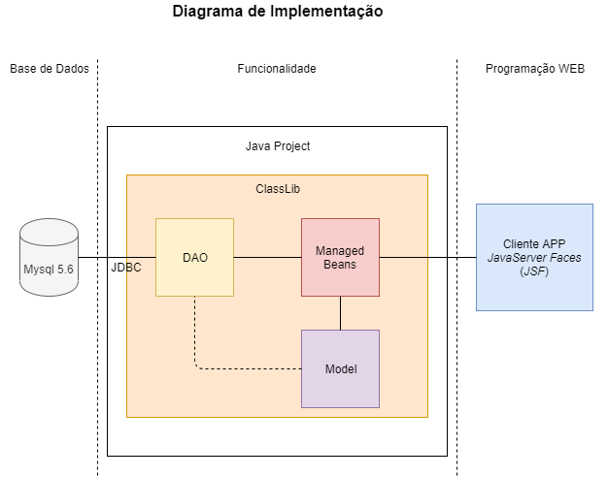
Fases de desenvolvimento
Implementação

Slide 7
Tecnologias
IDE: Eclipse IDE for Enterprise Java Developers «2019-09 R (4.13.0)»
Maven – Gerenciador e construtor de projetos
JavaServer Faces (JSF) «2.4.0» - desenho de IU (interface de usuário)
PrimeFaces – IU library https://www.primefaces.org/showcase/
BootsFaces – IU library – O Bootstrap para JSF https://showcase.bootsfaces.net/
JDBC «4.2», conector MySql «mysql-connector-java 8.0.18» – Ligação à base de dados
Hibernate e Java Persistence API (JPA) «2.0»
Contexts and Dependency Injection (CDI) «2.0»
WildFly «18.0» Servidor de aplicação de código fonte aberto
JDK 12.0.2

Slide 8
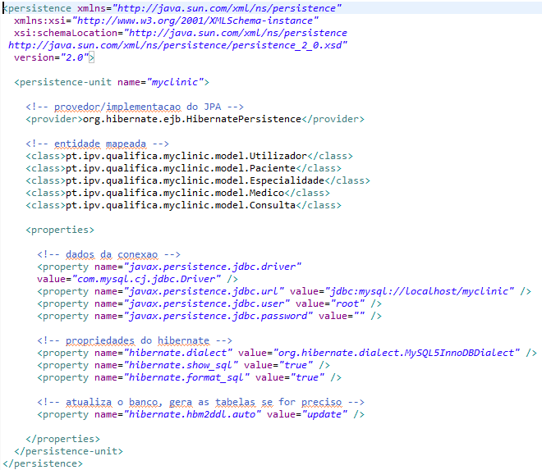
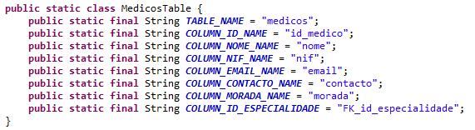
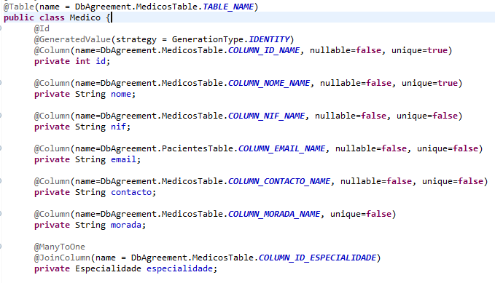
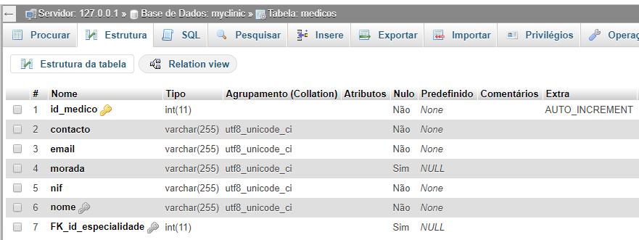
Base de dados
JPA
Ligação e estrutura
JDBC
O Hibernate mapeia as classes e cria/atualiza a estrutura das tabelas na base de dados valor “update” habilita esta função mas não cria a Base de Dados.
OBS. O valor “create” cria a base de dados, mas destrói a Base de Dados.
CREATE

Slide 9
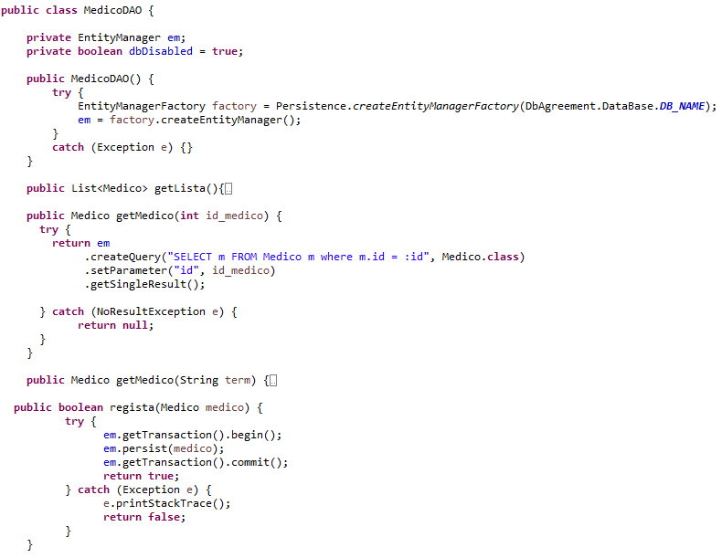

Base de dados
CRUD
As instruções são de sql são feitas no PACKAGE “DAO”
Exempo class MedicoDAO
+ getList(): List<Medico> + getMedico(int id): Medico + getMedico(String term): Medico + regista(Medico medico): Boolean + elimina(Medico medico): Boolean
O Hibernate abstrai o SQL Pega na instrução e mapeia para o SQL
SELECT m.*, e.* FROM medicos m, especialidade e WHERE e.id = m.FK_id_especialidade
O JPA abstrai o mapeamento relacional de objetos Um objeto Medico relacionasse com um objeto especialidade
Exemplo de uso
Abstração registar/atualizar dados

Slide 10
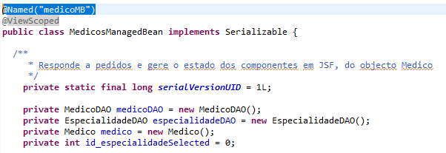
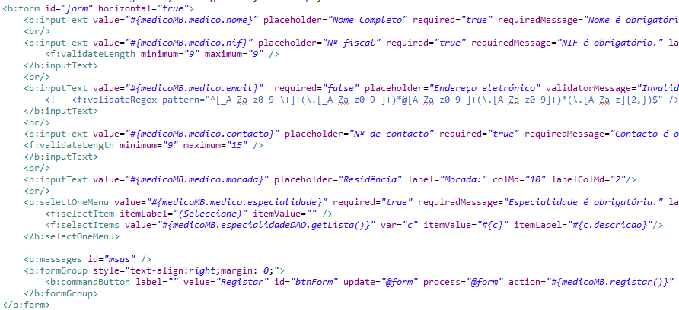
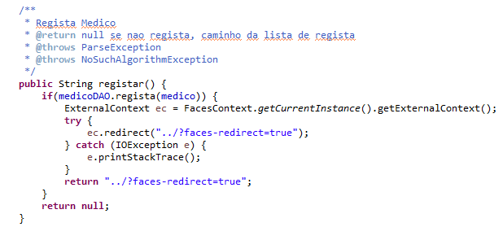
CDI e os Managed Beans
“servlet de alto nível”
Um dos mais conhecidos backing bean em Java.
Um backing bean é uma classe que responde a pedidos e gere o estado dos componentes JSF
O Menaged Bean “medicoMB” O CDI mapeia todas as classes do projecto consideradas Maneged Beans serão visíveis em todo o JSF
Exemplo de uso
Anotação @Named()

Slide 11
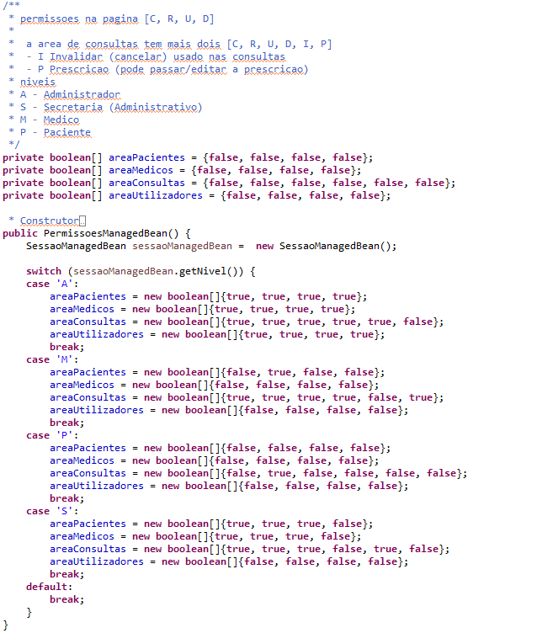
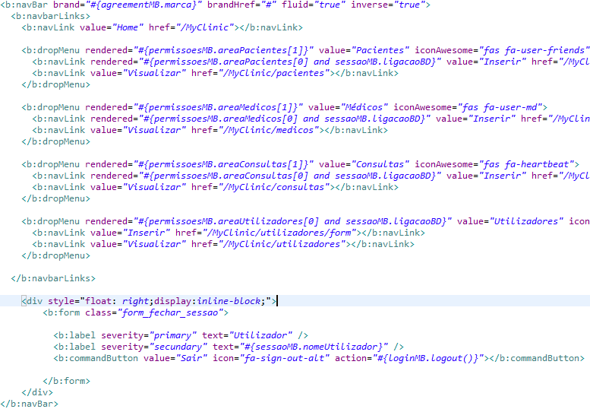
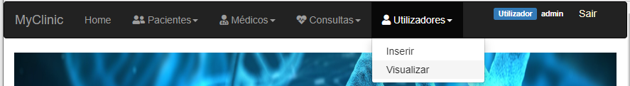

CDI e os Managed Beans
Uma classe para definir permissões e respetivas áreas para cada nível de acesso. Uso do acrónimo CRUD (criação, consulta, atualização e destruição de dados).
O poder do atributo Rendered, renderiza o elemento se valor verdadeiro “true”
Exemplo de uso
Administrador
Paciente

Slide 12
Melhorias
Nas consultas impedir o registo e alterar a data da consulta para o passado
Talvez acrescentar um atributo para o valor da consulta

